Slide 1
Testti “ Apskates objekti” un “Vēsturiskie brīži’’
Olegs Nikitins PR-21

Slide 2
PAR PROJEKTU
Izveidots projekts ar java programmēšanas valoda, NetBeans vidē , kurš paredzēts testēšanas sistēmas izveidošanai. Izstrādāta programma ļaus ievadīt, apstrādāt un izvadīt informāciju atbilstoši uzdevumam.

Slide 3
SISTĒMAS NEFUNKCIONĀLĀS PRASĪBAS
SISTĒMAS SASKARNE IR LATVIEŠU VALODĀ.
LIETOTĀJAM NAV VECUMA IEROBEŽOJUMU.
EKRĀNA FORMĀTI: 800X600
PROGRAMMA IR PAREDZĒTA VIENAM LIETOTĀJAM, KAS SAPROT LATVIEŠU VALODU.

Slide 4
Sistēmas funkcionālās prasības
Funkcija “Ielogoties sistēmā”
Funkcija “Reģistrēties sistēmā”
Funkcija “Sākt testu”
Funkcija “Pildīt testu”
Funkcija “Dzest savu kontu”
Funkcija “Parādīt rezultātu”
Funkcija “Pievienot Komentaru”

Slide 5
Sistēmas funkcionālās prasības
Funkcija “Iespēja apskatīt pedejos rezultatus”
Funkcija “Skolotajs var apskatīt visu skolēnu atzīmes”
Funkcija “Palīdzība”
Funkcija “Iziet no konta”

Slide 6
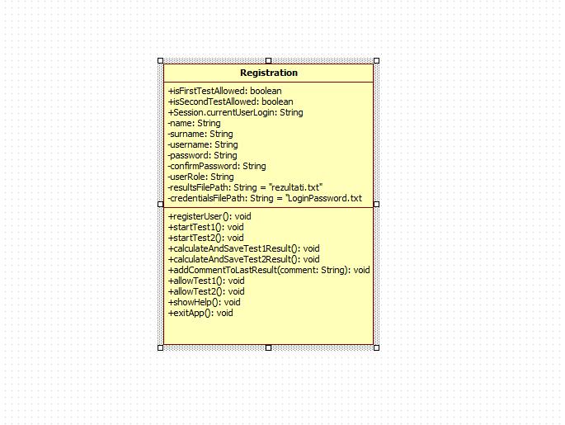
Klašu diagramma

Slide 7
Pieteikšanās blokshēma
Sakums
Lietotājs ievada šādus datus: Lietotājvārds:, Parole.
Atver failu "LoginPassword.txt" un meklē atbilstību
Atrasts
Ne
Tiek parādīts ziņojums "Nederīgs Lietotājvārds vai parole!"
Ja
Nosaka lietotāja lomu no"LoginPassword.txt"
Pārslēdzas uz attiecīgo logu:
Skolotājs / Skolēns / Admins
Tiek parādīts ziņojums
"Pieteikšanās veiksmīga kā: “
+ lietotaja loma
Sakums

Slide 8
Dzesešanas blokshēma
Sakums
Lietotājs ievada šādus datus:Lietotājvārds; parole.
Pārbauda, vai kāds no laukiem ir tukšs.
Atrast
Ne
Tiek parādīts ziņojums:"Lūdzu, ievadiet lietotājvārdu un paroli."
Jā
Atver failu “LoginPassword.txt” un meklē lietotāju.
Tiek parādīts ziņojums:"Lietotājs netika atrasts vai parole ir nepareiza."
Lietotājs veiksmīgi izdzēsts.
Beigas

Slide 9
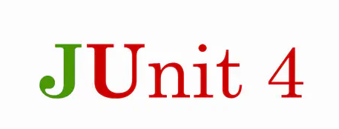
Testēšanas metodikas
Kods bijs testētetajs ar “JUnit 4”. Esmu izveidoju UserServiceTest klasi, pec tam izveidoju citu klasi UserService.
Visas testēšanas metodes tika sekmīgi pabeigtas uz 100%

Slide 10
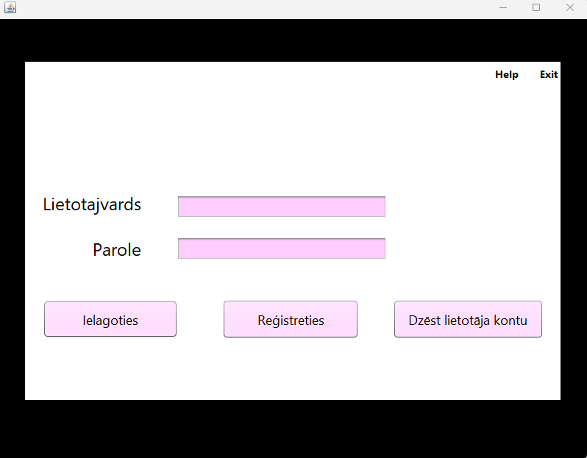
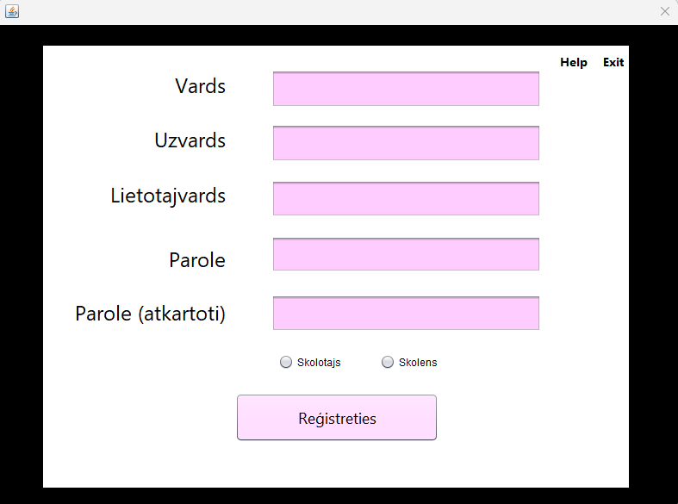
LIETOTĀJA INSTRUKCIJA
1.Lietotājs palaiž programmu.
Piesakās sistēmā, izmantojot savu lietotājvārdu un paroli.
Ja lietotājam nav sava konta, tad viņš var reģistrēt to.
Reģistrācijas logā lietotājs aizpilda visus nepieciešamus datus

Slide 11
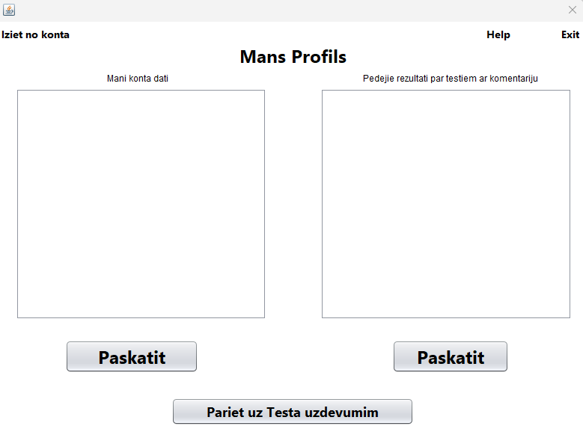
LIETOTĀJA INSTRUKCIJA
Pēc tam, kad lietotājs ir veiksmīgi pieteicies kontā,
parādās cilne, kurā viņš var apskatīt savus
iepriekšējos rezultātus un konta datus, un pēc tam viņš
var noklikšķināt uz pogas,
lai pārietu uz testiem, kā arī vienkārši iziet no lietojumprogrammas, noklikšķinot uz pogas Iziet un ari var iziet no konta.

Slide 12
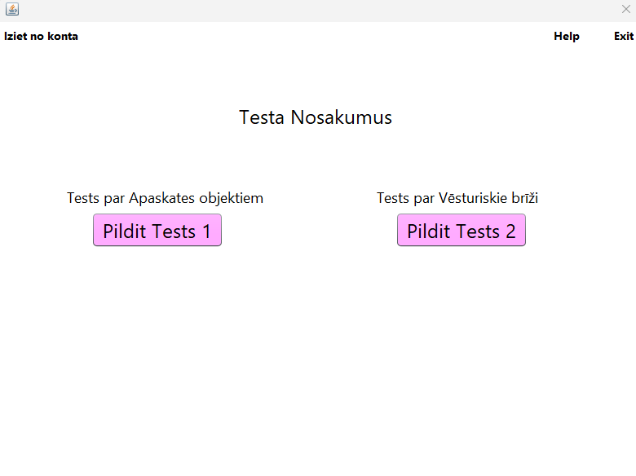
LIETOTĀJA INSTRUKCIJA
Pēc tam, kad lietotājs ir noklikšķinājis uz pogas “Pāriet uz testiem”, viņš var izvēlēties testu, kuru risināt. To ir tikai divi. Bez skolotāja atļaujas viņš nevar sākt nevienu no testiem. Lietotājs var arī noklikšķināt uz pogas “Exit” un Iziet no konta.

Slide 13
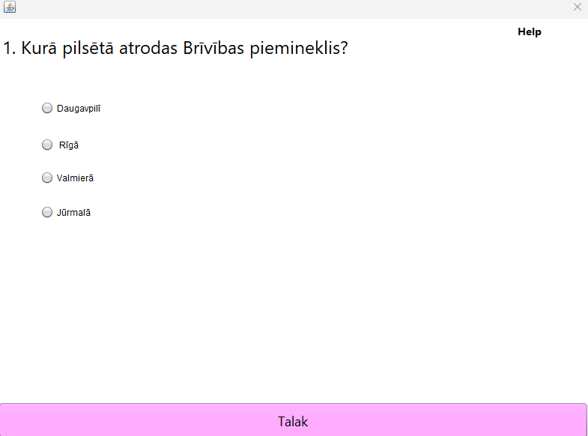
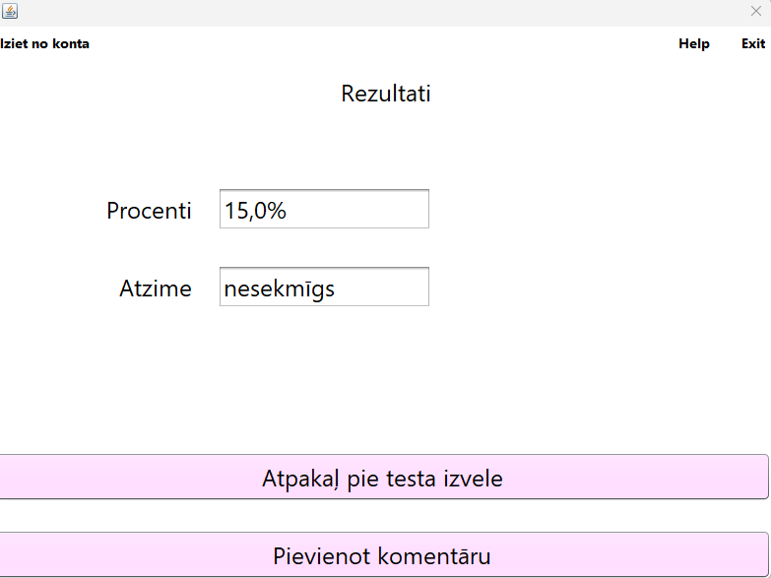
LIETOTĀJA INSTRUKCIJA
Un Pēc tam kad skolotājs atļāva sākt pildīt testu lietotājs sāk veikt testu. Atbild uz jautājumiem, izvēloties vienu no četriem atbilžu variantiem.
Pēc testa veikšanas lietotājs saņems vērtējumu par testu, un rezultāts tiks saglabāts datubāzē.Lietotājs var arī pievienot komentaru un var atgriezties pie testa izvēles un iziet no konta un vispar iziet no darba

Slide 14
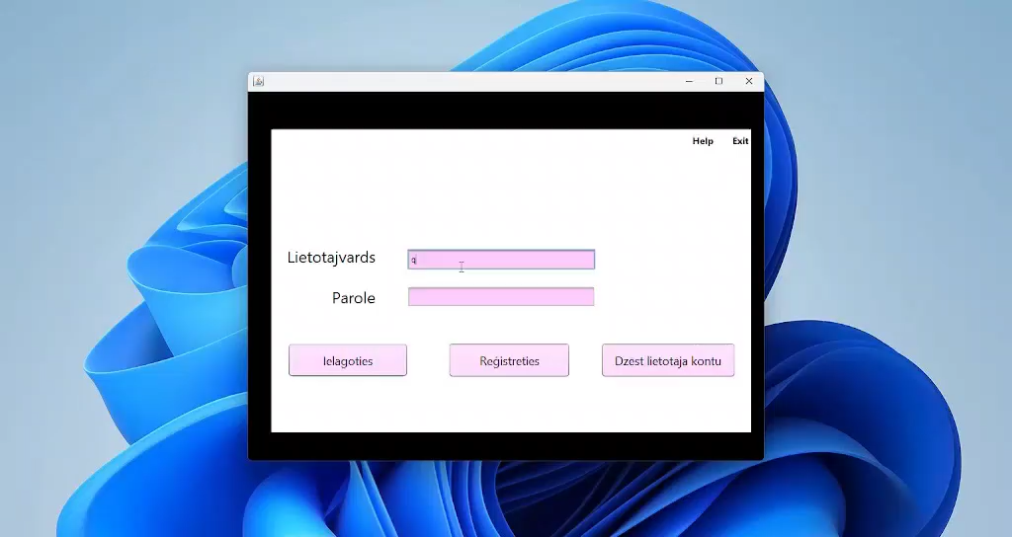
Testēšanas apraksts Lietotajs

Slide 15
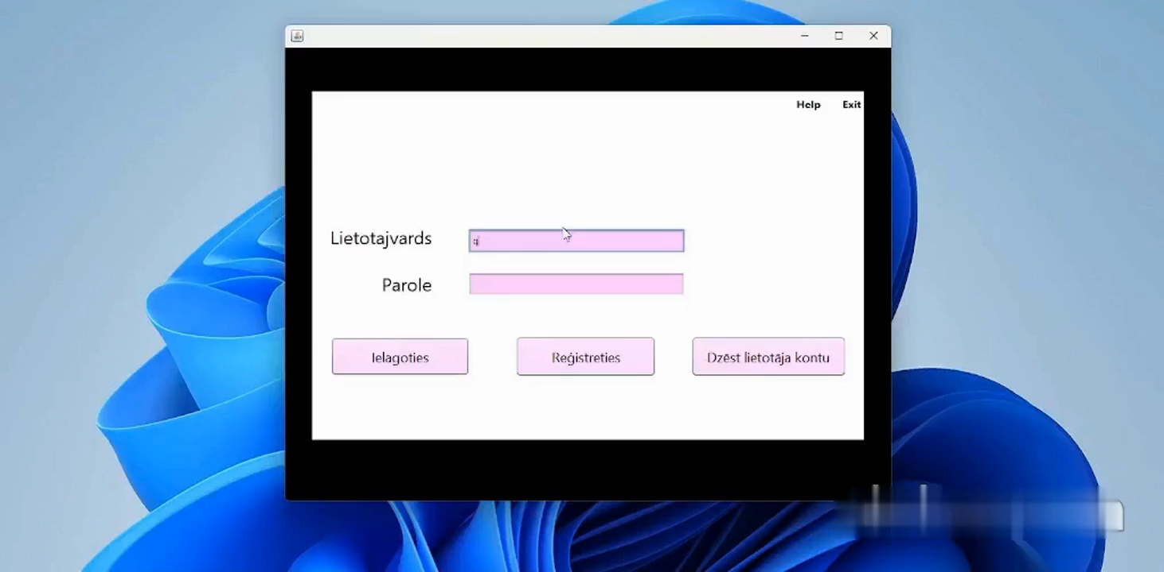
Testēšanas apraksts Admins

Slide 16
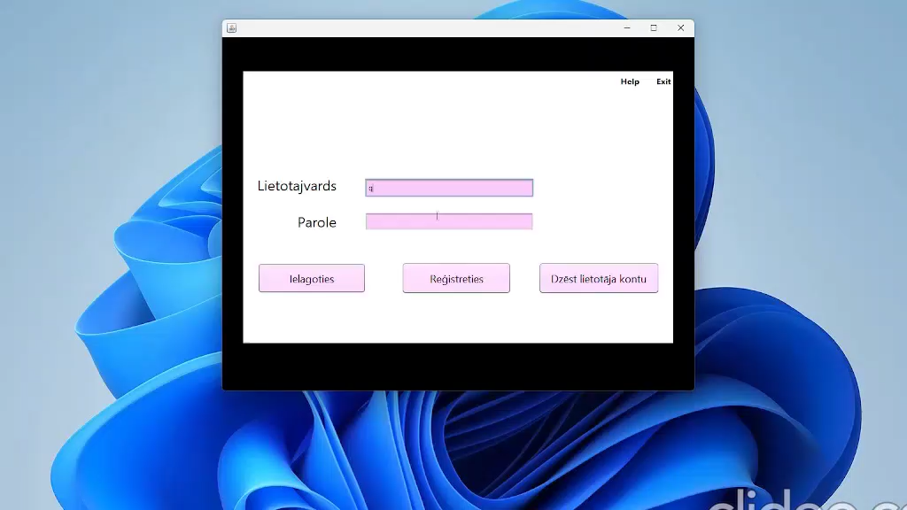
Testēšanas apraksts Skolotajs

Slide 17
SECINĀJUMI
Esmu izstrādājis testēšanas programmu, izmantojot Java programmēšanas valodu NetBeans vidē. Programmas izstrādes laikā saskāros ar izaicinājumiem, īpaši strādājot ar matemātiskām funkcijām un datu apstrādi, tāpēc nācās aktīvi izmantot informācijas resursus internetā. Šis bija mans pirmais tik apjomīgais projekts, un iegūtā pieredze ir ļoti vērtīga un noteikti noderēs nākotnē. Lai arī neizdevās pilnībā realizēt visas iecerētās funkcijas, projekta pamatuzdevumi tika veiksmīgi izpildīti, un tas atbilst visām izvirzītajām prasībām.

Slide 18
Paldies Par Uzmanību!

